Slide 1
SINH VẬT VÀ MÔI TRƯỜNG
Chương I: SINH VẬT VÀ MÔI TRƯỜNG
Chương II : HỆ SINH THÁI
Chương III : CON NGƯỜI, DÂN SỐ VÀ MÔI TRƯỜNG
Chương IV : BẢO VỆ MÔI TRƯỜNG

Slide 2
Sinh vật và môi trường
CHƯƠNG I:
Tiết 41 – Bài 41
MÔI TRƯỜNG
VÀ CÁC NHÂN TỐ SINH THÁI
Nội dung bài học:
I/ Môi trường sống của sinh vật.
II/ Các nhân tố sinh thái của môi trường.
III/ Giới hạn sinh thái.

Slide 3

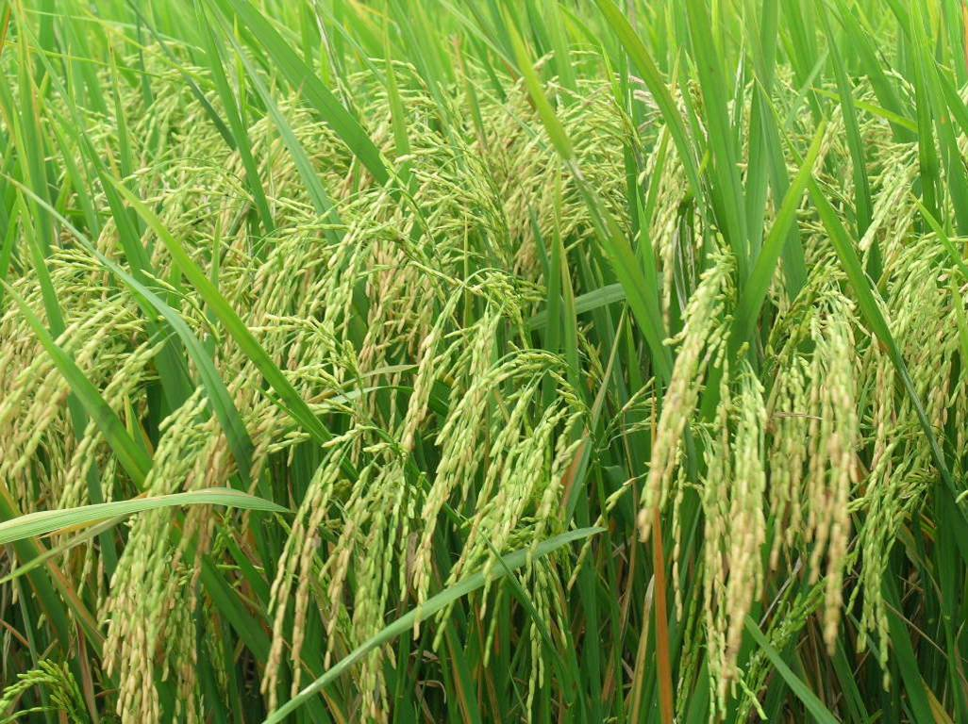
QS hình sau: cho biết cây lúa chịu ảnh hưởng của những yếu tố nào?
I. Môi trường sống của sinh vật:
1. KN:
Môi trường sống là nơi sinh sống của sinh vật bao gồm tất cả những gì bao quanh chúng, tác động trực tiếp hoặc gián tiếp lên đời sống sinh vật.
Môi trường sống là gì?
Không khí
Chuột, ếch, nhái....
Ánh sáng
Chim
Nhiệt độ
Côn trùng
Đất, nước
Người
Chất dinh dưỡng
Vi sinh vật…..

Slide 4
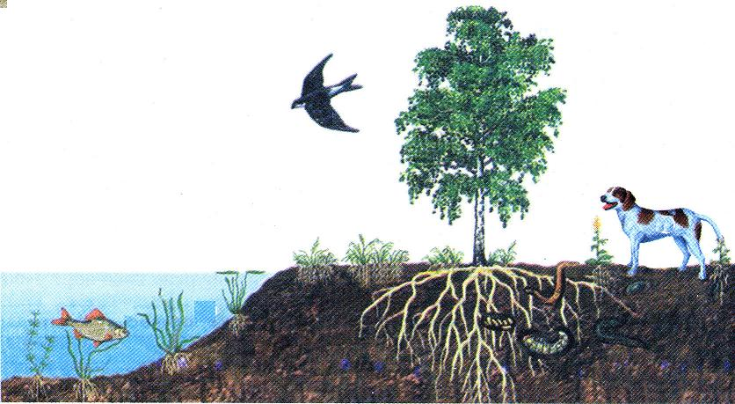
I. Môi trường sống của sinh vật
QS hình sau em hãy cho biết có mấy loại môi trường sống chủ yếu?
1. KN:
2. Các loại môi trường:
Có 4 loại môi trường chủ yếu:
- Môi trường trên mặt đất – Không khí (mt trên cạn)
- Môi trường sinh vật
- Môi trường nước
- Môi trường trong đất

Slide 5
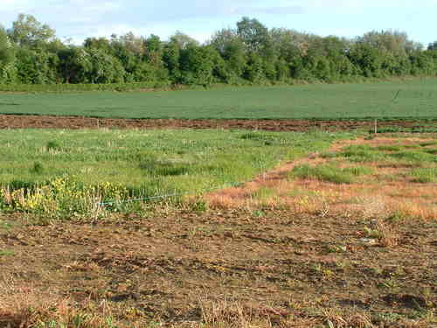
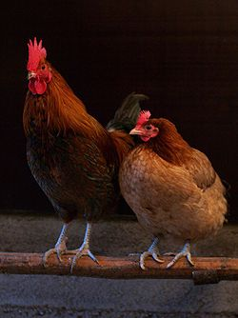
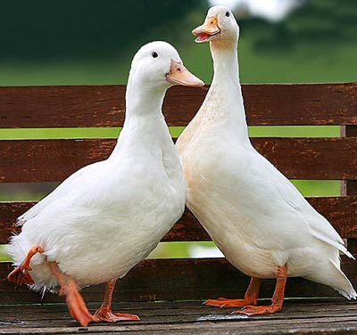
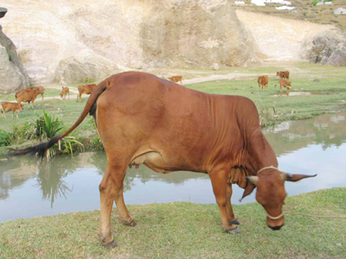
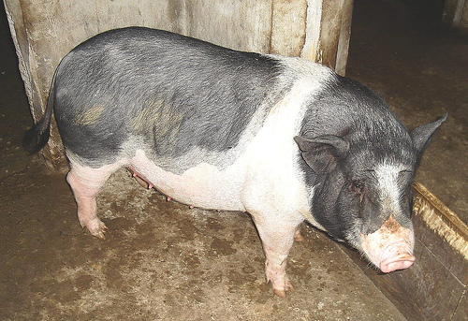
Quan sát trong tự nhiên, các em hãy điền tiếp nội dung phù hợp vào các ô trống trong bảng 41.1 (vừa qs vừa điền)
Vịt
Gà
Lợn
Bò

Slide 6
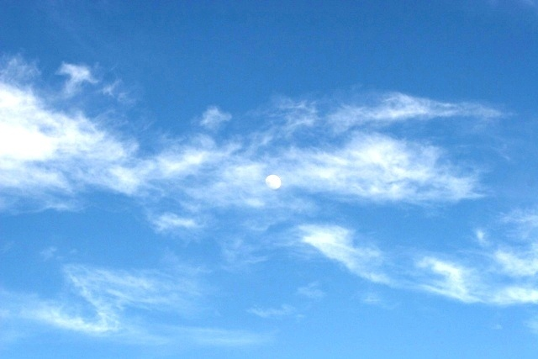
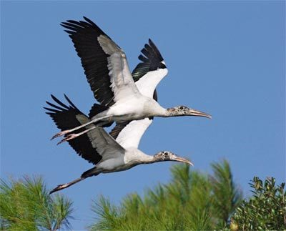
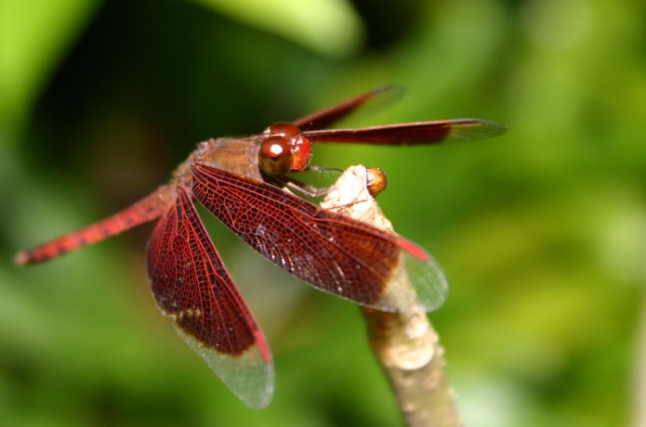
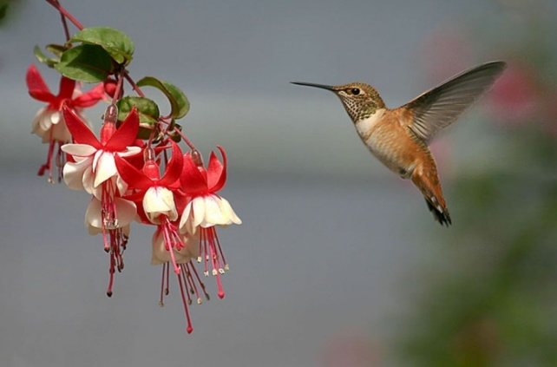
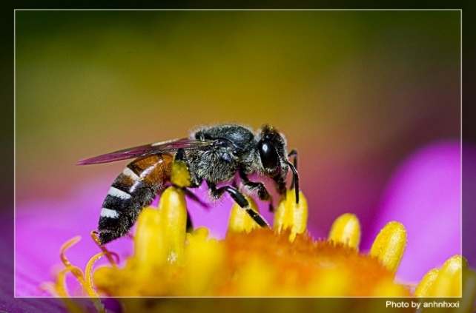
Cò
Chuồn chuồn
Chim
Ong

Slide 7
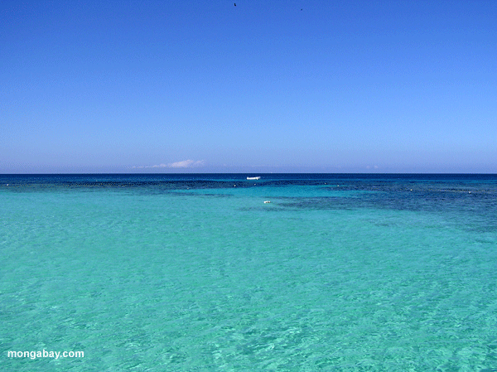
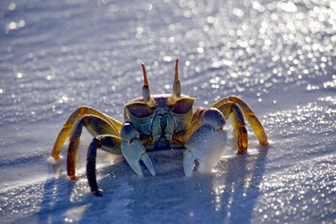
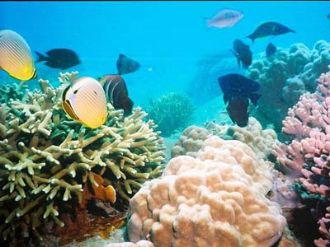
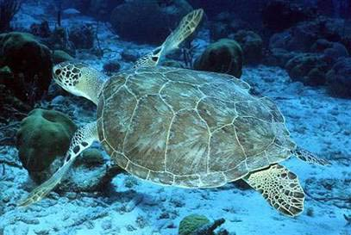
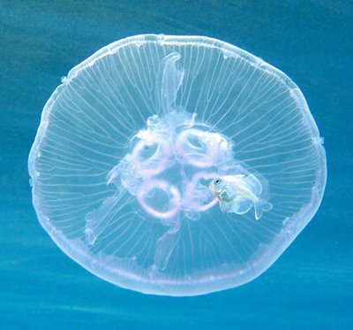
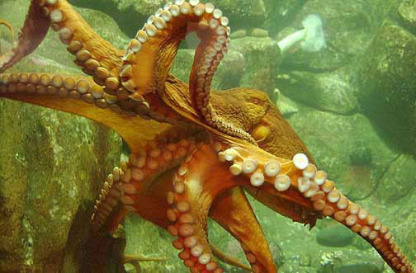
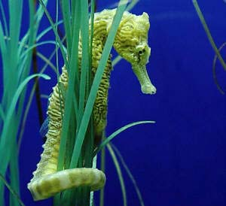
Cua
San hô
Rùa
Sứa
Bạch tuộc
Cá ngựa

Slide 8
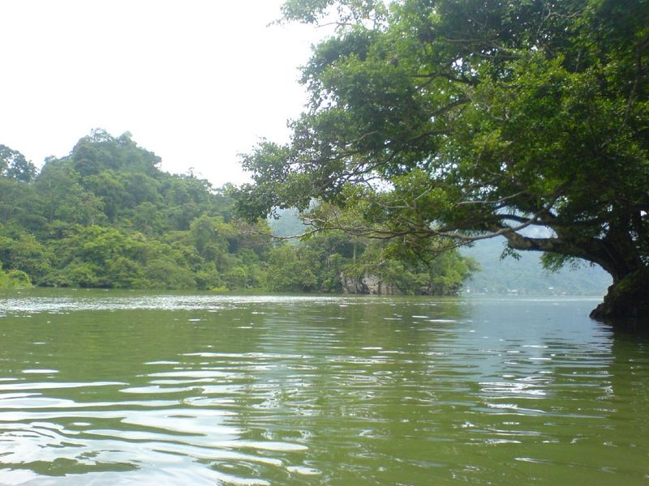
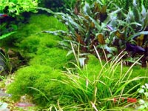
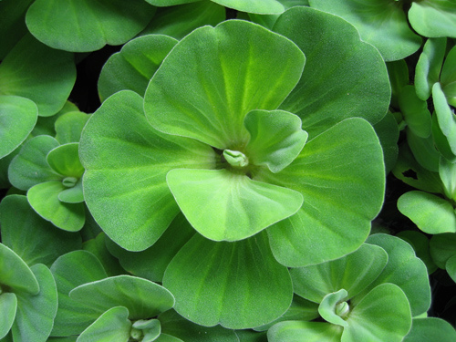
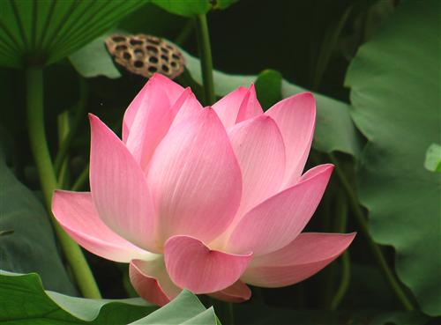
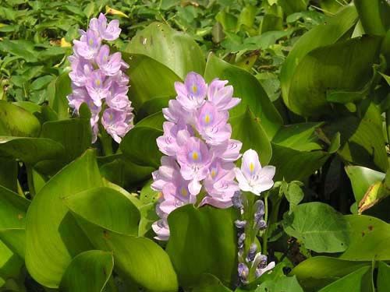
Rong
Bèo hoa dâu
Sen
Lục bình

Slide 9
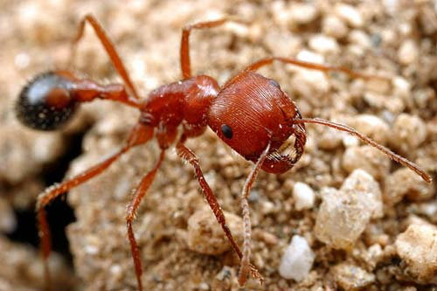
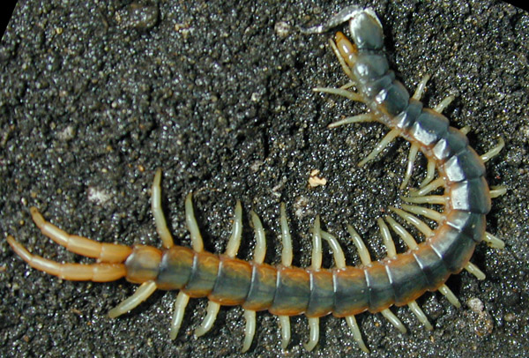
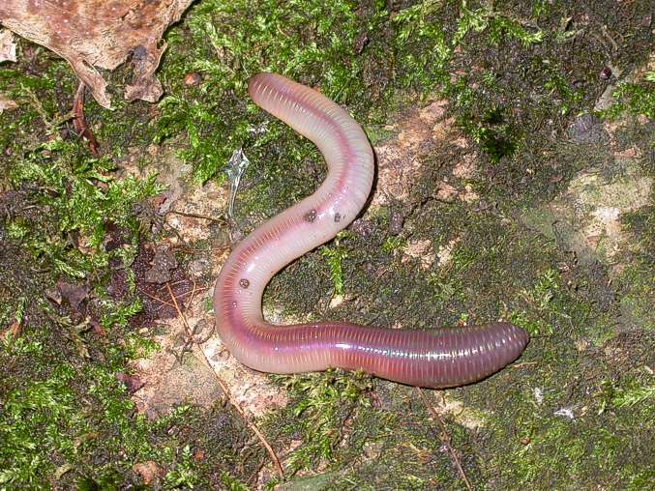
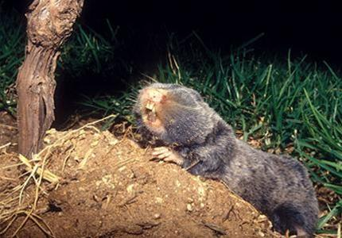
Kiến
Rết
Giun đất
Chuột chũi

Slide 10
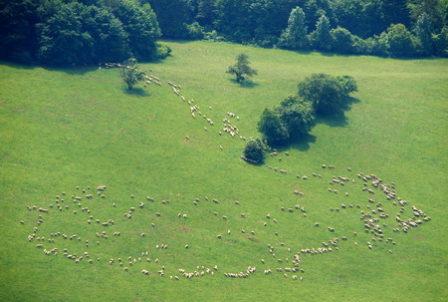
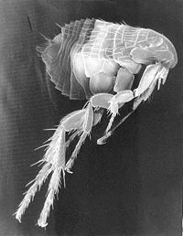
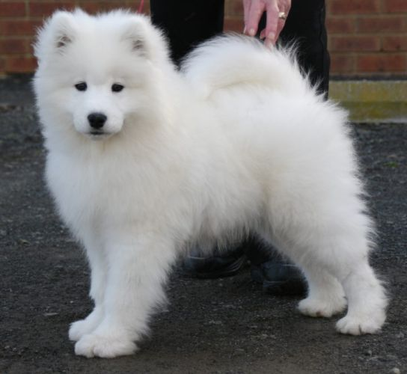
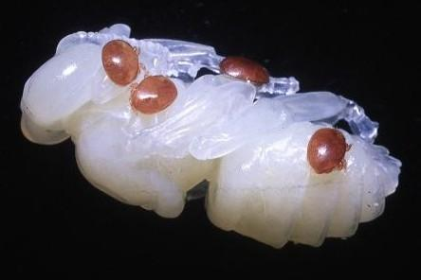
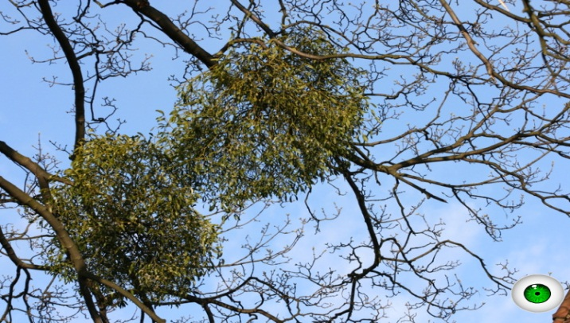
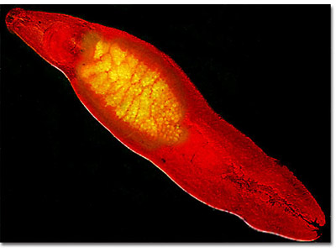
ký sinh
Mối ong ký sinh
trên nhộng ong
Bọ chét
ký sinh
Sán lá gan
Cây tầm gửi sống ký sinh trên nhiều cây khác

Slide 11

II. Các nhân tố sinh thái của môi trường
Không khí
Chuột, ếch, nhái....
Nhân tố SV khác
Ánh sáng
Nấm
Nhân tố vô sinh
Nhân tố hữu sinh
Nhiệt độ
Cỏ dại
Nước
Vi sinh vật
Chất dinh dưỡng
Nhân tố con người
Người
- Nhân tố sinh thái là những yếu tố của môi trường tác động đến sinh vật.
Dựa vào tính chất người ta phân loại nhân tố sinh thái
thành mấy nhóm?
Nhân tố sinh thái là gì?

Slide 12
Phiếu học tập : Cho các nhóm nhân tố sinh thái sau
Chuột | Không khí | Trồng lúa | Bão
Ánh sáng | Vi sinh vật | Săn bắt cá | Nấm
Phá rừng | Nước ngọt | Đất | Nước chảy
Hãy lựa chọn và sắp xếp các nhân tố sau thành từng nhóm
Nhân tố vô sinh | Nhân tố hữu sinh
 | Nhân tố con người | Nhân tố sinh vật khác

Slide 13
Bài tập: Cho các nhóm nhân tố sinh thái sau
Có 2 nhóm chính:
+ Nhân tố vô sinh (không sống): ánh sáng, nhiệt độ, nước, độ ẩm,…
+ Nhân tố hữu sinh (Sống): con người và sinh vật khác (TV, ĐV, nấm, VSV)
Chuột | Không khí | Trồng lúa | Bão
Ánh sáng | Vi sinh vật | Săn bắt cá | Nấm
Phá rừng | Nước ngọt | Đất | Nước chảy
Qua bảng bài tập+thông tin SGK em hãy rút ra kết luận: có mấy nhóm nhân tố sinh thái, đặc điểm từng nhóm?
Hãy lựa chọn và sắp xếp các nhân tố sau thành từng nhóm
Nhân tố vô sinh | Nhân tố hữu sinh
 | Nhân tố con người | Nhân tố sinh vật khác
- Các nhân tố đó có quan hệ mật thiết với nhau, tác động trực tiếp hoặc gián tiếp lên sinh vật, vì vậy khi một nhân tố bị ô nhiễm sẽ ảnh hưởng đến các nhân tố khác và ảnh hưởng đến sinh vật.
Ánh sáng
Phá rừng
Chuột
Không khí
Trồng lúa
Vi sinh vật
Nước ngọt
Săn bắt cá
Nấm
Đất
Bão
Nước chảy

Slide 14
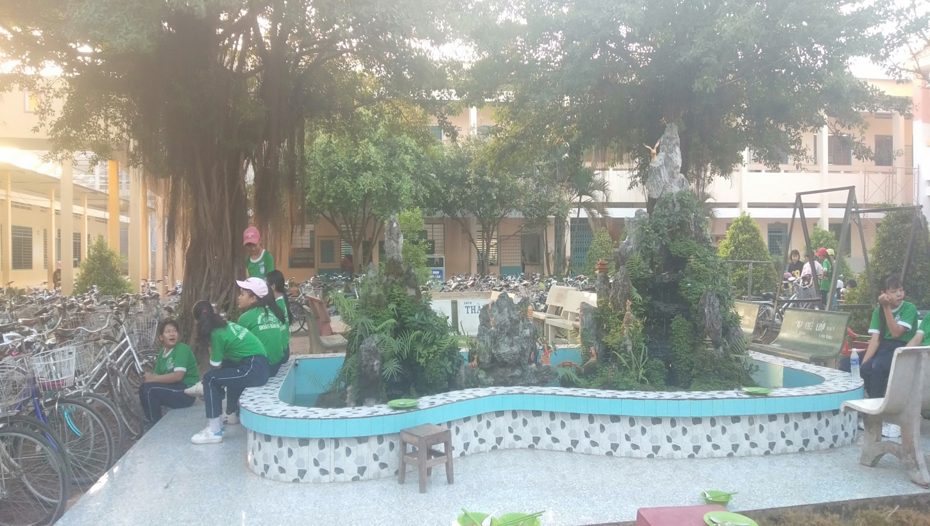
Bạn muốn môi trường sống của chúng ta sẽ như thế nào ?
Xanh, sạch, đẹp...

Slide 15


HÃY HÀNH ĐỘNG !

Slide 16
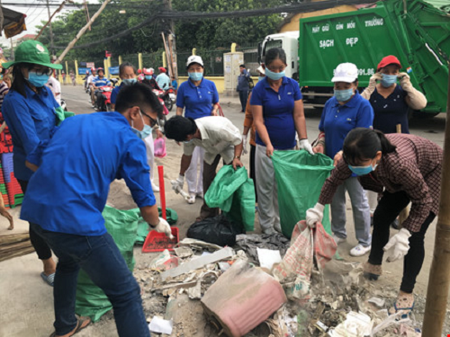
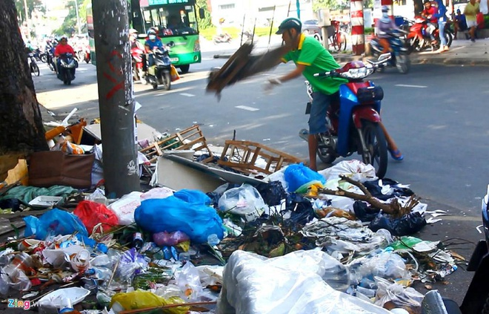
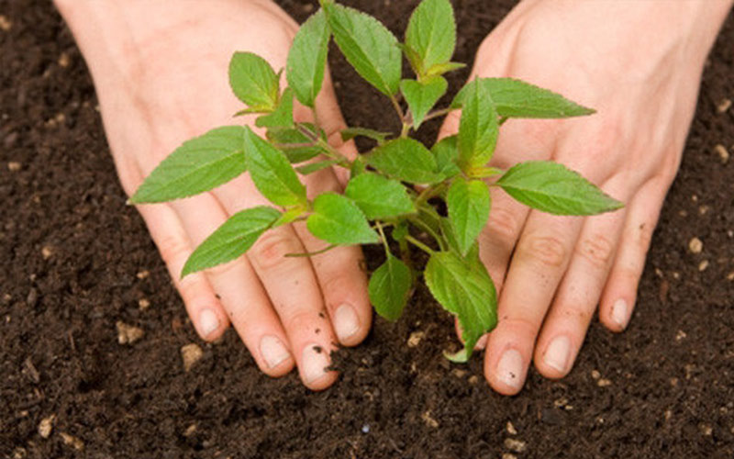
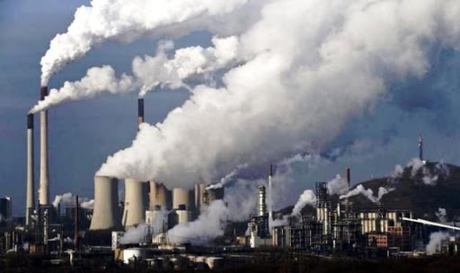
Tác động của con người đến môi trường
TÁC ĐỘNG TÍCH CỰC
TÁC ĐỘNG TIÊU CỰC

Slide 17
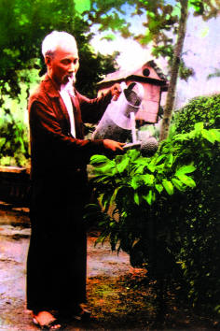
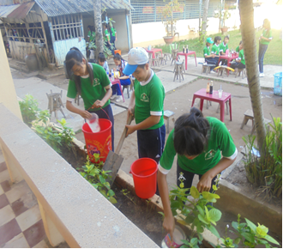
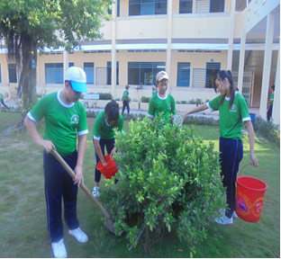

Slide 18
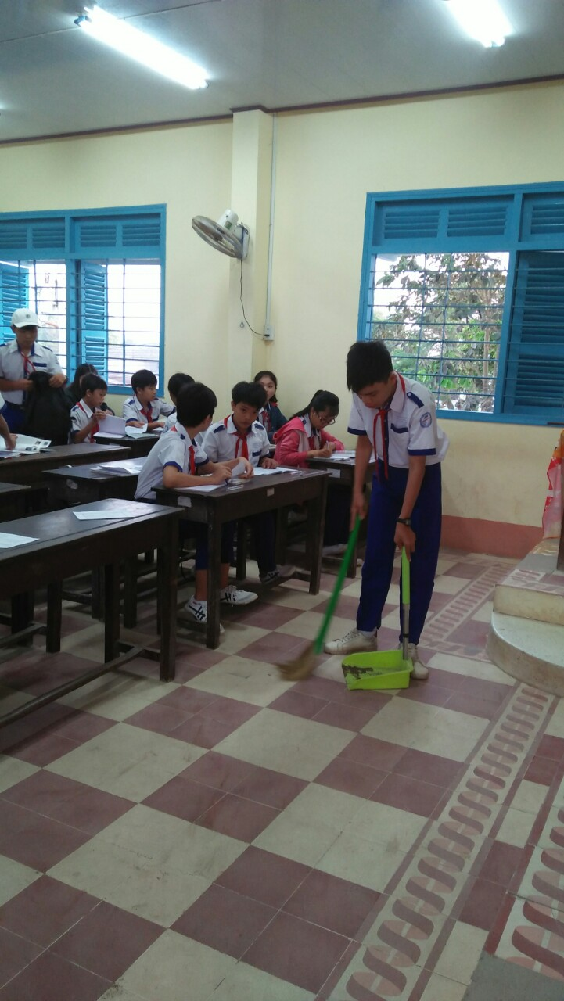
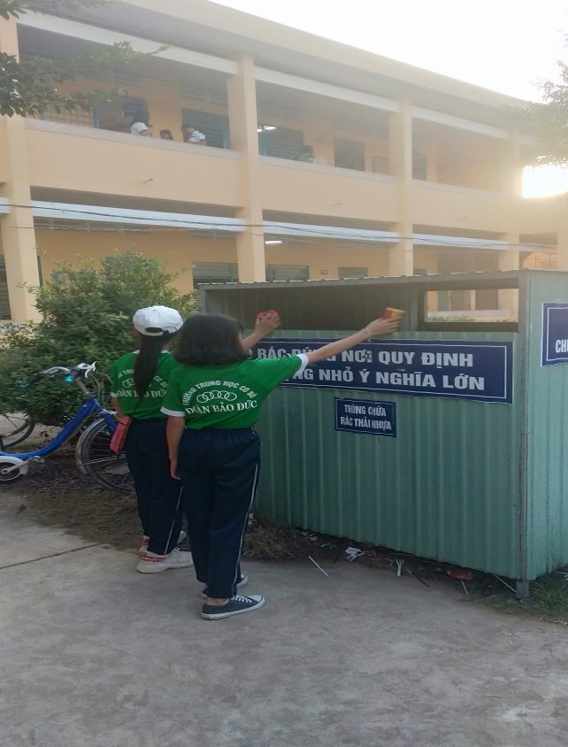
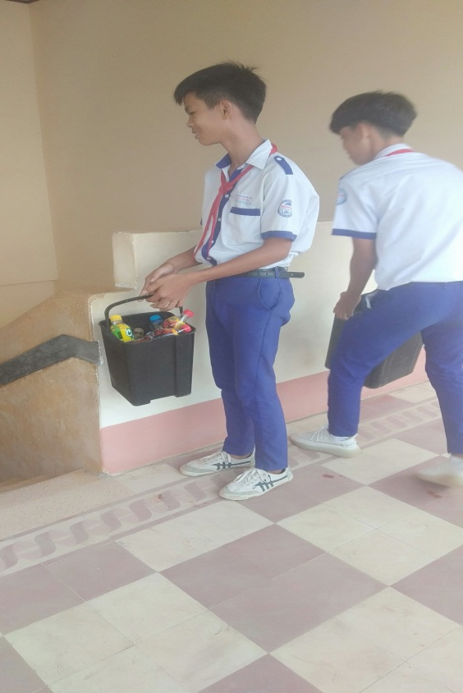
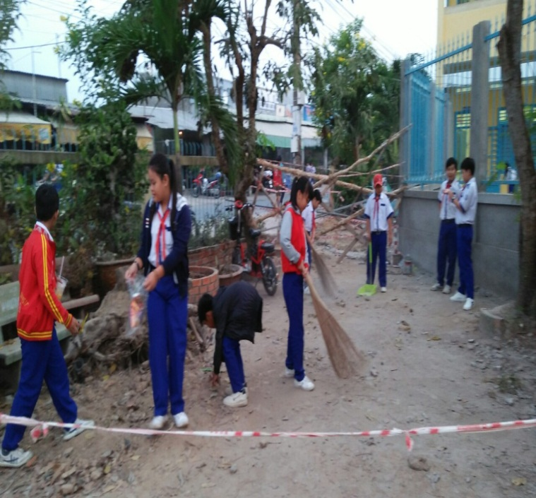

Slide 19
Nghiên cứu thông tin SGK→ Thảo luận nhóm trả lời mục ▼ của phần II (tr.120)
▼ Em hãy nhận xét về sự thay đổi của các nhân tố sau :
Trong một ngày (từ sáng tới tối), ánh sáng mặt trời chiếu trên mặt đất thay đổi như thế nào ?
Sự thay đổi nhiệt độ trong một năm diễn ra như thế nào ?
Ở nước ta , độ dài ngày vào mùa hè và mùa đông có gì khác nhau ?
Nhận xét: Các nhân tố sinh thái tác động lên sinh vật thay đổi theo từng môi trường và từng thời gian.
Mùa hè nóng, mùa thu mát mẻ, mùa đông lạnh, mùa xuân ấm áp
Ánh sáng trong ngày tăng dần vào buổi trưa rồi lại giảm
Mùa hè ngày dài hơn mùa đông

Slide 20
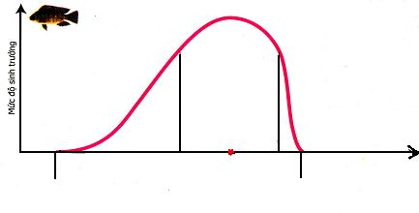
III/ Giới hạn sinh thái:
HS tìm hiểu ví dụ về giới hạn nhiệt độ của cá rô phi ở Việt Nam (H41.2)
Giới hạn sinh thái là gì?
Giới hạn dưới
Khoảng thuận lợi
Giới hạn trên
Điểm cực thuận 30ºC
tºC
Điểm gây chết
Giới hạn chịu đựng
Điểm gây chết
(5ºC)
(42ºC)
Hình 41.2 Giới hạn nhiệt độ của cá rô phi ở Việt Nam
?
- Đối với cá rô phi ở Việt Nam, các giá trị về nhiệt độ 5ºC, 42ºC và 30ºC gọi là gì ?
- Cá rô phi sống và phát triển ở khoảng nhiệt độ nào?
→ Từ 5ºC đến 42ºC gọi là giới hạn chịu đựng ( hay giới hạn sinh thái về nhiệt độ).
- Cá rô phi chết ở nhiệt độ nào?
→ Dưới 5ºC và trên 42ºC
- Cá rô phi phát triển thuận lợi nhất ở nhiệt độ nào?
→ Phát triển thuận lợi nhất ở 30ºC.

Slide 21
III. GIỚI HẠN SINH THÁI:
Giới hạn sinh thái là giới hạn chịu đựng của cơ thể sinh vật đối với một nhân tố sinh thái nhất định
Ví dụ : giới hạn nhiệt độ của cá rô phi ở Việt Nam từ 5 – 42 độ C

Slide 22
III/ Giới hạn sinh thái:
* Bài tập: Cá chép ở Việt Nam chết ở nhiệt độ dưới 2ºC và trên 44ºC, phát triển
thuận lợi nhất ở 28ºC. So sánh với cá rô phi ở Việt Nam thì loài nào có giới hạn
sinh thái về nhiệt độ rộng hơn? Loài nào có vùng phân bố rộng hơn?
Trả lời
Giới hạn sinh thái về nhiệt độ của cá rô phi là: 5ºC – 42ºC
của cá chép là: 2ºC – 44ºC
→ Vì vậy cá chép có giới hạn sinh thái về nhiệt độ rộng hơn cá rô phi.
Do đó, cá chép có vùng phân bố rộng hơn.
- Từ VD trên em có nhận xét gì về khả năng chịu đựng của sinh vật với
mỗi nhân tố sinh thái?
→ Mỗi loài có giới hạn sinh thái riêng đối với mỗi nhân tố sinh thái.
→ Sinh vật có giới hạn sinh thái rộng -> phân bố rộng, dễ thích
nghi.
?

Slide 23

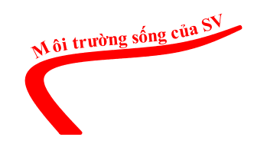


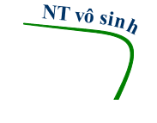


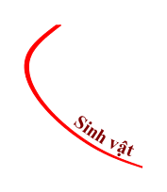






Củng cố luyện tập

Slide 24

Hướng dẫn học tập ở nhà
- Làm bài tập 1,2,3,4 SGK (Tr.121)
- Liên hệ các nhân tố sinh thái với sinh vật ở địa phương?
Chuẩn bị bài 42: “Ảnh hưởng của ánh sáng lên đời sống sinh vật”
- Phần I: Đọc thông tin kết hợp:
+ Kẻ và hoàn thành bảng 42.1 (Tr.123).
+ Nêu sự khác nhau của thực vật ưa sáng và thực vật ưa bóng?
- Phần II: Trả lời mục ▼ (Tr.123).
- Tìm hiểu sự ảnh hưởng của ánh sáng lên đời sống của con
người và các sinh vật khác ở địa phương?

